Slide 1
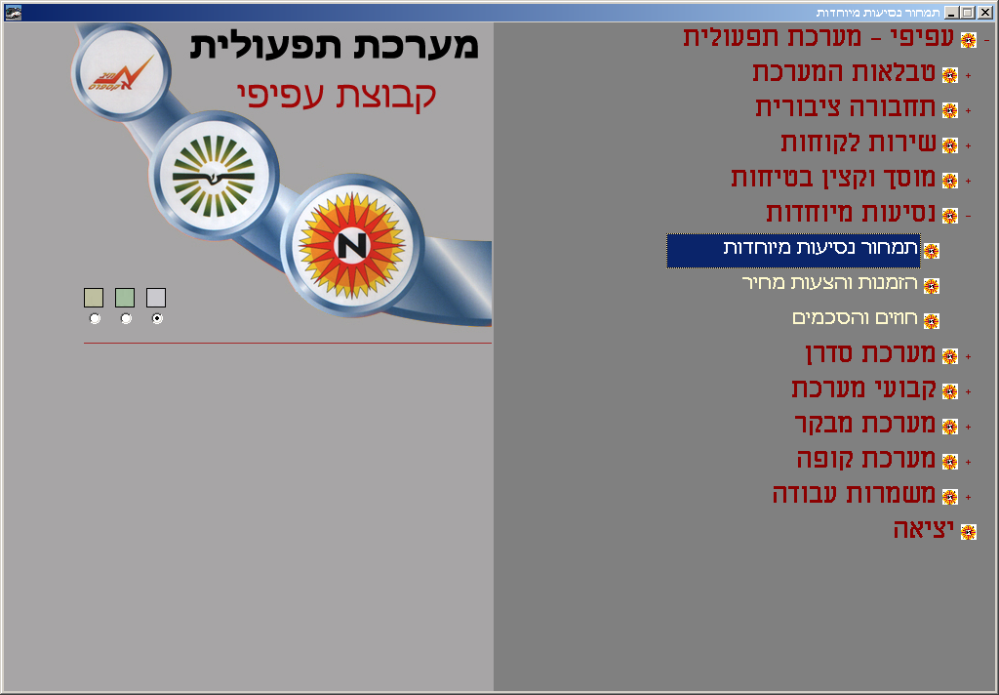
תסריט תמחור נסיעות מיוחדות מספר 5.1
לחיצה פעמים על תמחור נסיעות מיוחדות
תוצאה: נתונים בסיסיים לתמחור

Slide 2
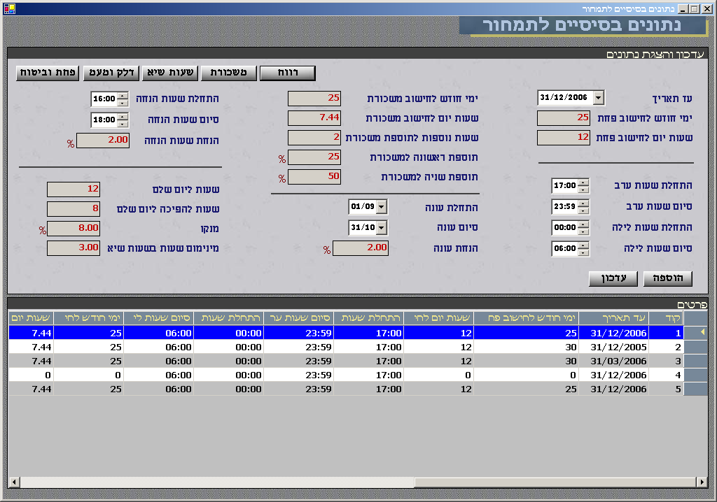
תסריט רווח מספר 5.1.1
לחיצה אחת על רווח
תוצאה: הצגת חלון רמות רווח

Slide 3
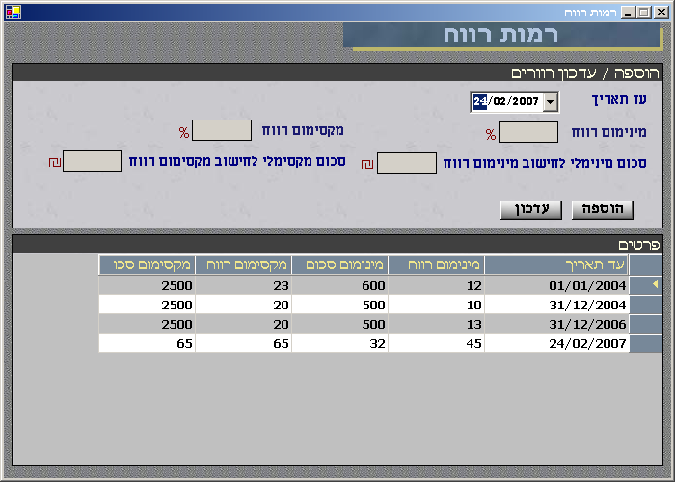
תסריט הוספה רווח מספר 5.1.1.1
1) הכנסת פרטי רמות רווח
2) לחיצה על הוספה
תוצאה: הוספת רווח בטבלה למטה(פרטים)

Slide 4
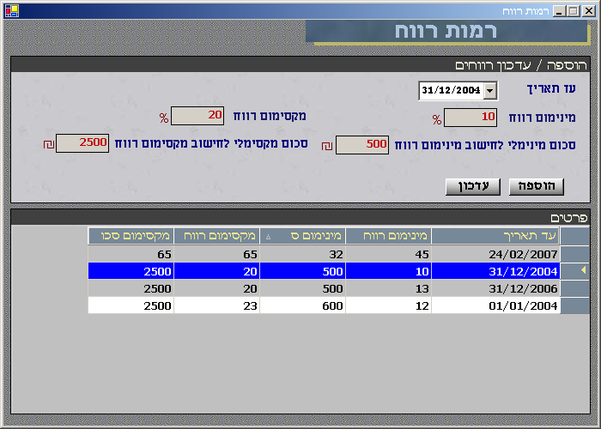
תסריט עדכון רווח מספר 5.1.1.2
2) עדכון פרטי הרווח החדשים
3) לחיצה על עדכון
1) בחירת רווח
תוצאה: מתעדכן בטבלה הרווח עם הנתונים החדשים

Slide 5
תסריט משכורת מספר 5.1.2
1) לחיצה על משכורת
תוצאה: הצגת חלון מדרגות משכורת נהג

Slide 6
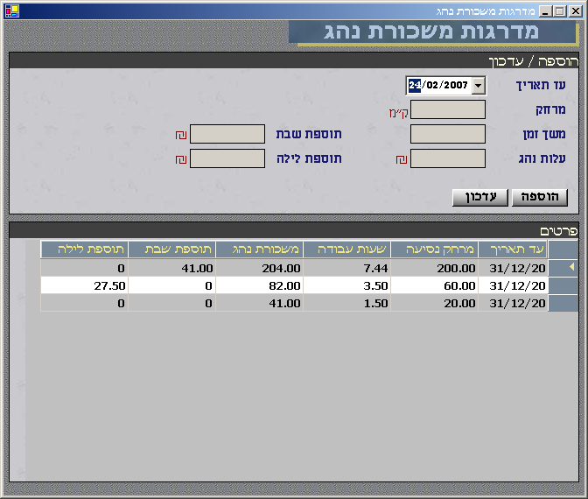
תסריט הוספה מדרגות משכורת נהג מספר 5.1.2.1
1) הכנסת פרטים
2) לחיצה אחת על הוספה
תוצאה: מדרגות משכורת הנהג מתווספת בטבלה למטה(פרטים)

Slide 7
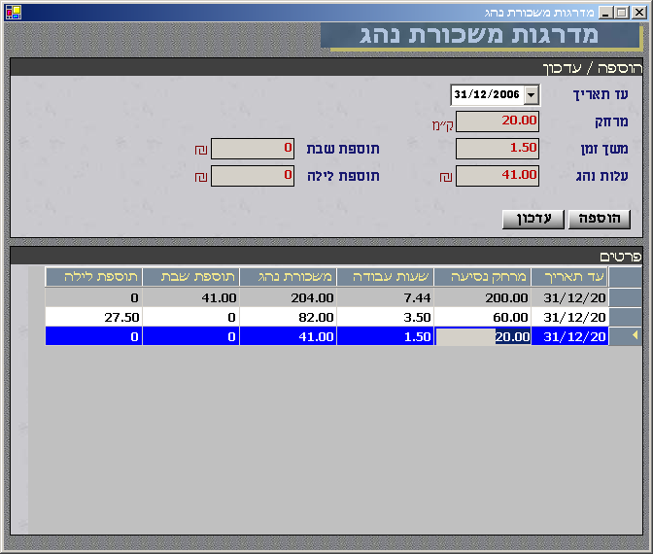
תסריט עדכון מדרגות משכורת נהג מספר 5.1.2.2
2) עדכון נתונים חדשים
3) לחיצה על עדכון
1) בחירת מדרגת משכורת נהג
תוצאה: מדרגת משכורת הנהג מתעדכנת בטבלה עם הנתונים החדשים

Slide 8
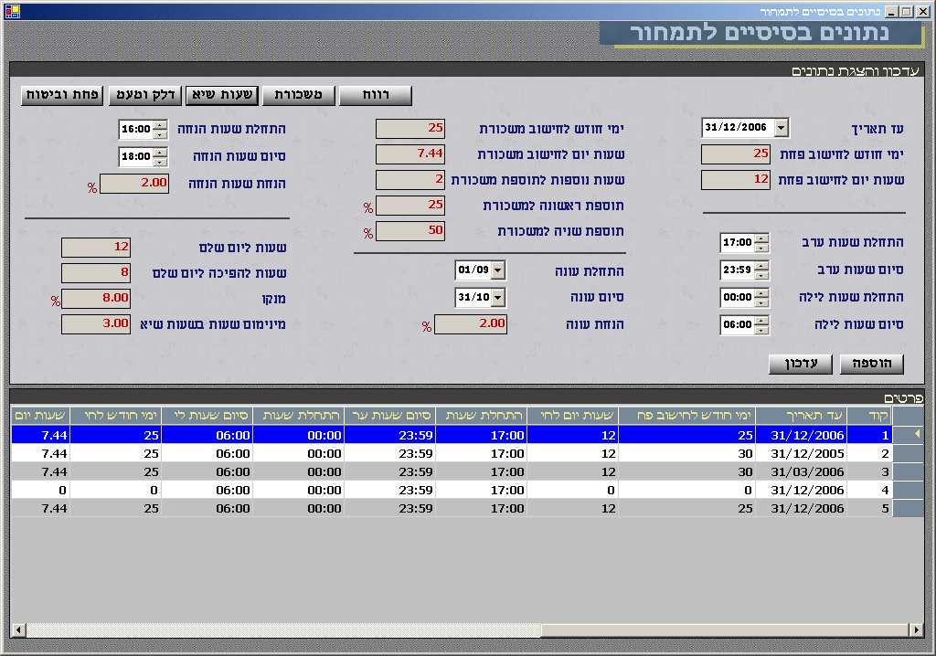
תסריט שעות שיא מספר 5.1.3
לחיצה על שעות שיא
תוצאה: הצגת חלון שעת שיא

Slide 9
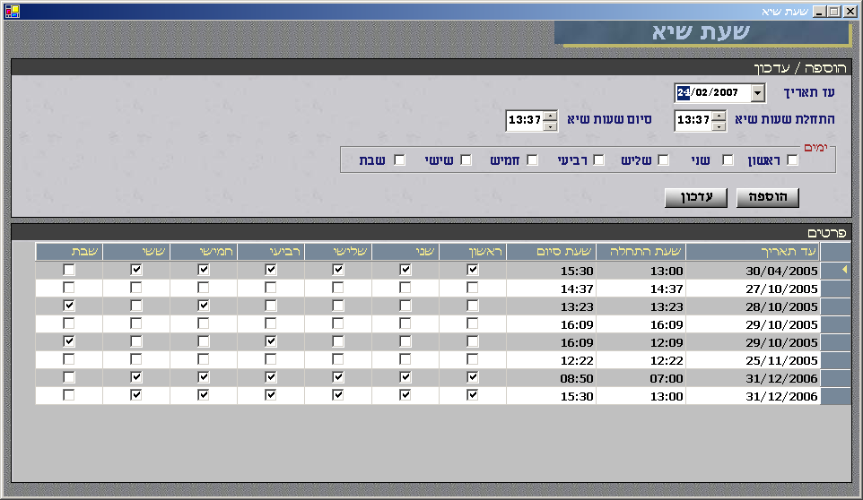
תסריט הוספה שעות שיא מספר 5.1.3.1
1) הכנסת פרטי שעות השיא
2) לחיצה אחת על הוספה
תוצאה: ההוספה מופיעה בטבלה למטה(פרטים)

Slide 10
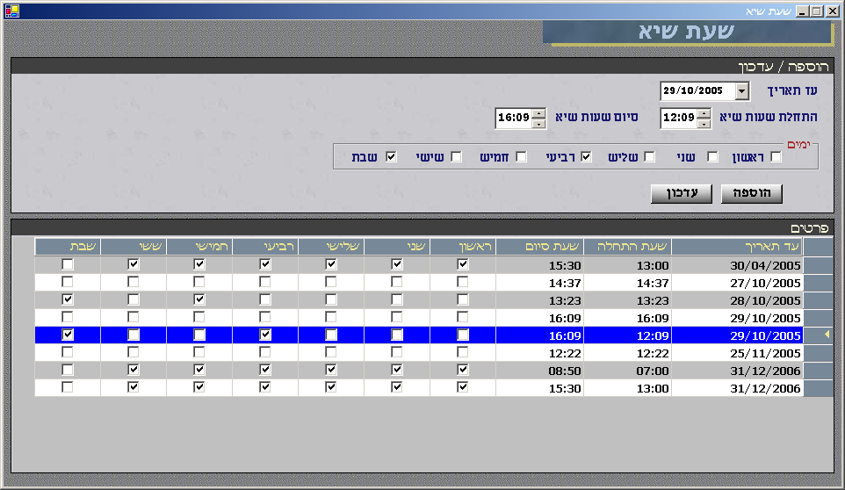
תסריט עדכון שעות שיא מספר 5.1.3.2
2) עדכון נתונים חדשים
1) בחירת אחת משעת שיא מהטבלה למטה
3) לחיצה אחת על עדכון
תוצאה: העדכון החדש מופיע בטבלה של פרטים

Slide 11
תסריט דלק ומעם מספר 5.1.4
1) לחיצה אחת על דלק ומעם
תוצאה: הצגת חלון נתונים נוספים

Slide 12
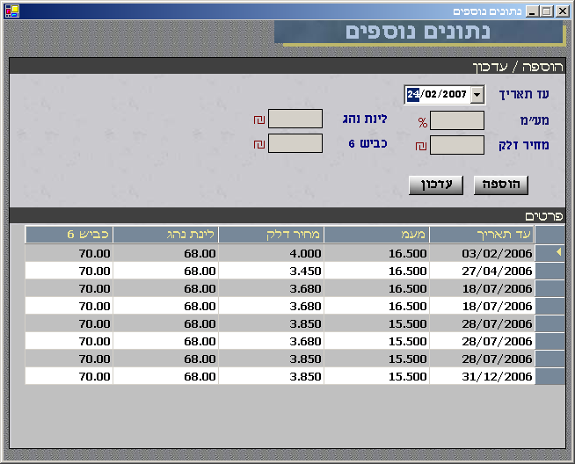
תסריט הוספה נתונים נוספים מספר 5.1.4.1
1) הכנסת נתונים בשדות הוספה/עדכון
2) לחיצה אחת על הוספה
תוצאה: ההוספה מופיעה בטבלה למטה(פרטים)

Slide 13
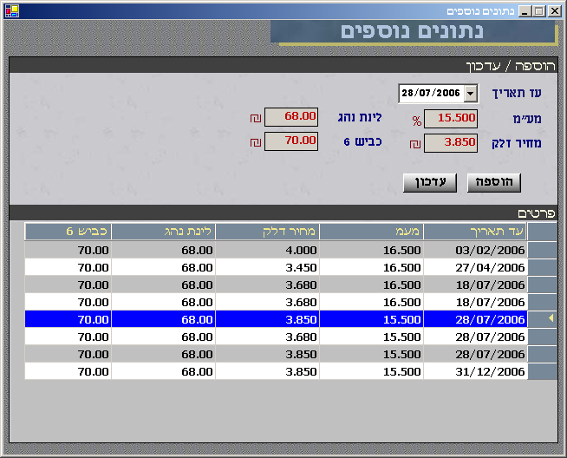
תסריט עדכון נתונים נוספים מספר 5.1.4.2
2) עדכון נתונים חדשים
1) בחירת אחד מהשורות שמעוניינים לעדכן על ידי לחיצה
3) לחיצה אחת על עדכון
תוצאה: העדכון מופיע בטבלה עם הנתונים החדשים

Slide 14

תסריט פחת וביטוח מספר 5.1.5
1) לחיצה אחת על פחת וביטוח
תוצאה: הצגת חלון גדלי אוטובוסים

Slide 15
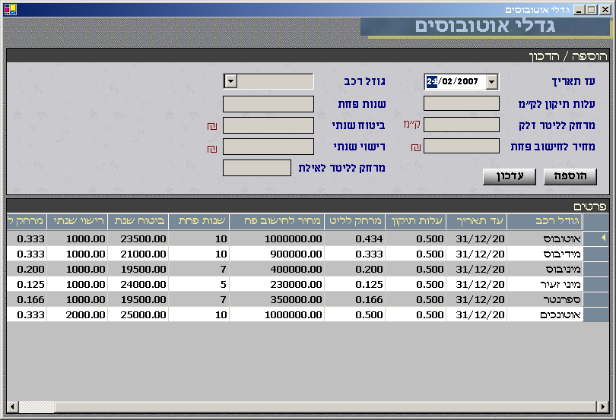
תסריט הוספה גדלי אוטובוסים מספר 5.1.5.1
1) הכנסת נתונים בשדות הוספה/עדכון
2) לחיצה אחת על הוספה
תוצאה: ההוספה מופיעה בטבלה למטה(פרטים)

Slide 16
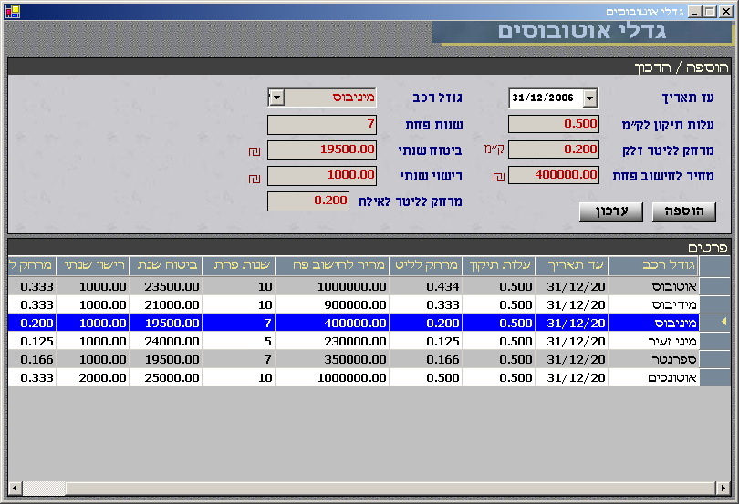
תסריט עדכון גדלי אוטובוסים מספר 5.1.5.2
2) עדכון נתונים חדשים בטבלת הוספה/עדכון
3) לחיצה אחת על עדכון
1) בחירת שורה מהטבלה למטה(פרטים)
תוצאה: העדכון מופיע בטבלה למטה(פרטים) עם הנתונים החדשים

Slide 17
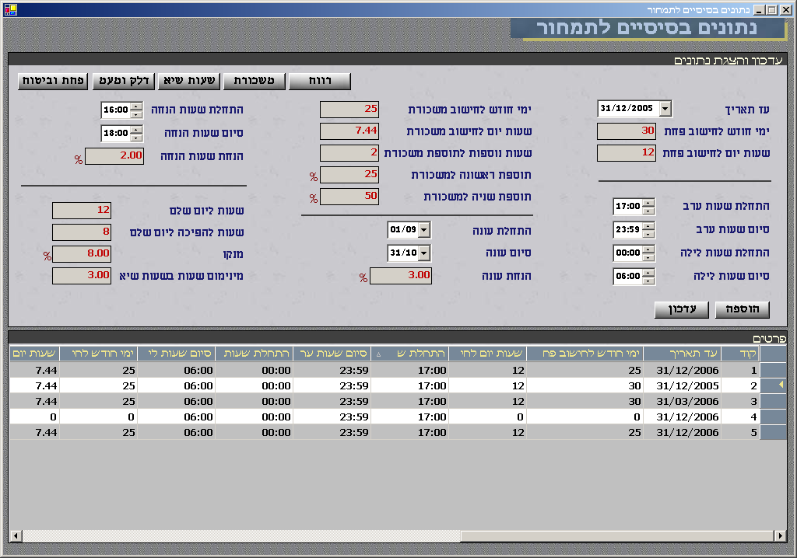
תסריט הוספת נתונים בסיסיים לתמחור מספר 5.1.6
1) הכנסת נתונים בטבלת עדכון והצגת נתונים
2) לחיצה אחת על הוספה
תוצאה: ההוספה מופיעה בטבלה למטה (פרטים)

Slide 18
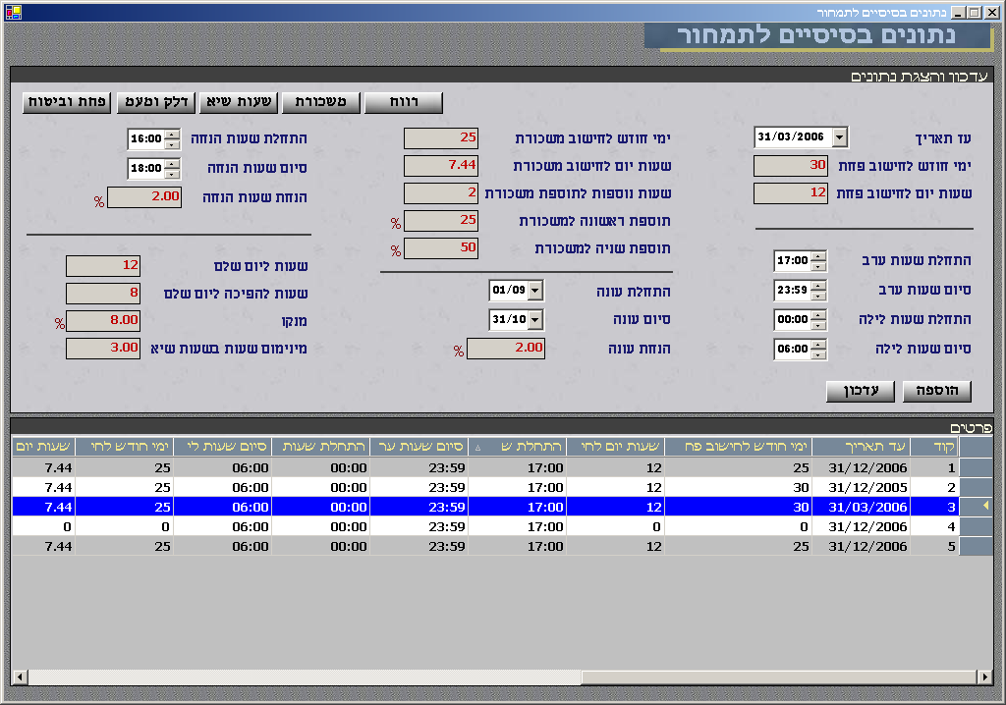
תסריט עדכון נתונים בסיסיים לתמחור מספר 5.1.7
3) לחיצה אחת על עדכון
2) עדכון נתונים החדשים בטבלת עדכון הצגת נתונים
1) בחירת תמחור מהטבלה שמעוניינים לעדכן
תוצאה: העדכון מופיע בטבלה למטה(פרטים) עם הנתונים החדשים

